Slide 1
სს „ჰიუნდაი ავტო საქართველო“ ქ. თბილისში ნამუშევარი ზეთების ინსინირატორის მოწყობისა და ექსპლუატაციის პროექტის გარემოზე ზემოქმედების შეფასება

Slide 2
შესავალი
სს „ჰიუნდაი ავტო საქართველოს“ საქმიანობა წარმოადგენს „ჰიუნდაის“ ბრენდის სხვადასხვა მოდიფიკაციის ავტომობილების იმპორტი-რეალიზაცია და ჰიუნდაის“ ბრენდის ავტომობილების ავტო-ტექნიკური მომსახურება. კომპანიის მფლობელობაშია 7983 მ² ფართობის მქონე არასასოფლო-სამეურნეო დანიშნულების ტერიტორია, რომელიც მდებარეობს ქ. თბილისში, ვაკე-საბურთალოს რაონში, დ. აღმაშენებლის ხეივანი მე-12 კილომეტრი.
ინსირეატორის მოწყობა დაგეგმილია ქ. თბილისში მისამართზე - დავით აღმაშენებლის ხეივანი, მე-12 კმ.
საქმიანობის განხორციელება დაგეგმილია კომპანიის მფლობელობაში არსებულ 7983 მ² ფართობის მქონე არასასოფლო-სამეურნეო დანიშნულების ტერიტორიაზე, სადაც ამჟამად მიმდინარეობს „ჰიუნდაის“ ბრენდის სხვადასხვა მოდიფიკაციის ავტომობილების იმპორტი-რეალიზაცია და ჰიუნდაის“ ბრენდის ავტომობილების ავტო-ტექნიკური მომსახურება.

Slide 3
საკანონმდებლო საფუძველი
გარემოზე ზემოქმედების შეფასების ანგარიში მომზადებულია საქართველოს კანონის „გარემოსდაცვითი შეფასების კოდექსის“ შესაბამისად. აღნიშნული კოდექსის მე-5 მუხლის, 1-ლი პუნქტის მიხედვით - გზშ-ს ექვემდებარება ამ კოდექსის I დანართით გათვალისწინებული საქმიანობა და ამავე კოდექსის II დანართით გათვალისწინებული ის საქმიანობა, რომელიც ამ კოდექსის მე-7 მუხლით განსაზღვრული სკრინინგის პროცედურის შესაბამისად მიღებული სკრინინგის გადაწყვეტილების საფუძველზე დაექვემდებარება გზშ-ს. გარემოსდაცვითი შეფასების კოდექსის I დანართის 16-ე პუნქტის შესაბამისად მეორადი ზეთების ინსინერაცია ექვემდებარება გარემოზე ზემოქმედების შეფასების პროცედურას. აქედან გამომდინარე, მომზადდა სკოპინგის ანგარიში, ხოლო საქართველოს გარემოს დაცვისა და სოფლის მეურნეობის სამინისტროს მიერ გაიცა დასკვნა (2019 წლის, 27 ნოემბრის ბრძანება N 2-1162; სკოპინგის დასკვნა N122 (25.11.2019)) რომლის საფუძველზეც განხორციელდა გარემოზე ზემოქმედების შეფასება და მომზადდა წინამდებარე ანგარში.

Slide 4
საწარმოს ადგილმდებარეობა
სს „ჰიუნდაი ავტო საქართველოს“ ტერიტორია გარშემორტყმულია სხვადასხვა დანიშნულების ობიექტებით. ინსინერატორის განთავსების ადგილის დასავლეთიდან ემიჯნება შპს „დემასის“ სასაწყობე მეურნეობის ტერიტორია, ჩრდილოეთით (105 მ) მდებარეობს შპს „სწავლების ცენტრი“-ს ტერიტორია, ხოლო ჩრდილო-დასავლეთით (100 მ) შპს „ალუმეტი“-ს ტერიტორია. კომპანიის ტერიტორიას აღმოსავლეთიდან და ჩრდილო-აღმოსავლეთიდან ესაზღვრება სასტუმროსა და რესტორნის ტერიტორიები, რომლებიც ინსინერატორის განთავსების ადგილიდან დაშორებულია 60 და 90 მეტრ მანძილით. ტეროტორიიდან აღმოსავლეთით დაახლოებით 30 მეტრში მდებარეობს აღმაშენებლის ხეივანი (იხილეთ ილუსტრაცია 2).
ინსინერატორის განთავსების ადგილმდებარეობიდან უახლოესი საცხოვრებელი დაშორებულია 250 მ. მანძილით.

Slide 5
საწარმოს ადგილმდებარეობა
საპროექტო ტერიტორიის ადგილმდებარეობა ფუნქციური ზონების მიხედვით
კომპანიის საკუთრებაში არსებული ტერიტორიის აეროფოტოსურათი

Slide 6
სს „ჰიუნდაი ავტო საქართველო“-ს სიტუაციური გეგმა

Slide 7
საწარმოს წლიური წარმადობა და მუშაობის რეჟიმი
10 ტ. მოცულობის ლითონის რეზერვუარიდან ზეთის მიწოდება მოხდება იტალიური წარმოების Ecoflam-ის (Ecoflam Maxflam 30AB) ღუმელში, რომლის წარმადობა შეადგენს 30 ლ/სთ-ს.
ინსინერატორი წლის განმავლობაში იმუშავებს 317 საათს, რომლის მოწყობის ეტაპზე დასაქმდება 5 ადამიანი, ხოლო ექსპლუატაციის ეტაპზე-2 ადამიანი.
ინსინერატორი იმუშავებს სამუშაო დღეებში, დილის 10 საათიდან საღამოს 6 საათამდე.

Slide 8
ტექნოლოგიური პროცესის აღწერა
კომპანიის კუთვნილ ტერიტორიაზე ცალკეულ უბანზე განლაგებულია ავტო-ტექნიკური მომსახურებისთვის განკუთვნილი ინფრასტრუქტურა, სადაც წარმოიქმნება სხვადასხვა სახის ნარჩენები, მათ შორის მეორადი ზეთები, რომელიც ხშირ შემთხვევაში არ ექვემდებარება რეგენერაციას და საჭიროებს სათანადო მართვას. როგორც წესი, კომპანიის საქმიანობის შედეგად წლის განმავლობაში ჯამურად 10 ტონამდე ნამუშევარი ზეთი გროვდება. შექმნილი სიტუაციის გათვალისწინებით, სს „ჰიუნდაი ავტო საქართველო“ გეგმავს შეგროვებული ნამუშევარი ზეთის ინსინერაციას და ენერგიის მიღებას.
წარმოქმნილი ნარჩენი ზეთების შესაგროვებლად ავტოსერვისის ტერიტორიაზე დამონტაჟდება 750 ლ. მოცულობის პლასტმასის რეზერვუარი, საიდანაც ნამუშევარი ზეთი რუსული წარმოების ტუმბოს () და 30 მმ. დიამეტრის პლასტმასის მილის საშუალებით, პერიოდულად, გადაიქაჩება და შეგროვდება10 ტ. მოცულობის ლითონის რეზერვუარში.

Slide 9
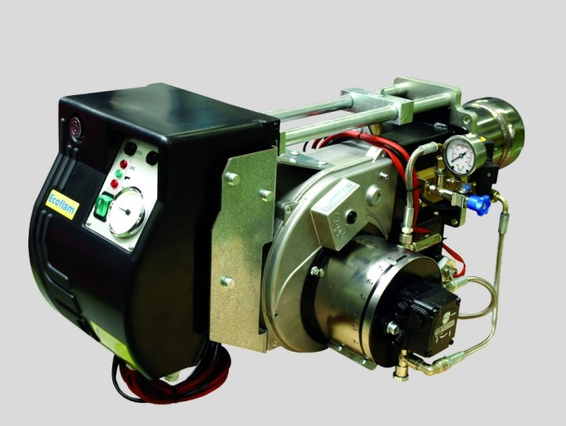
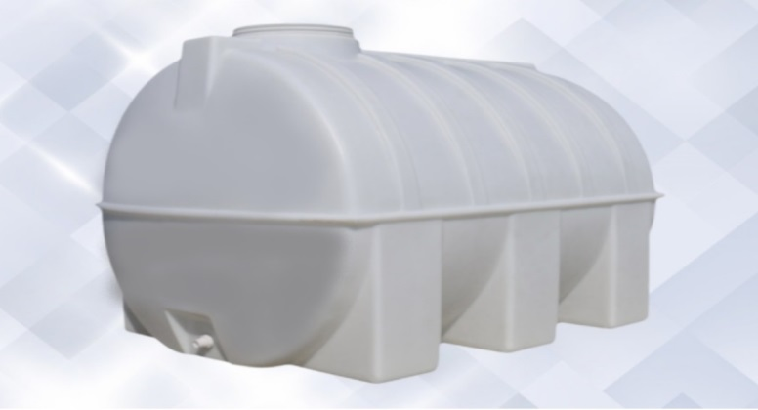
ნამუშევარი ზეთების შემგროვებელი რეზერვუარი 750 ლ
Ecoflam-ის ღუმელი
ღუმელის სიმძლავრე კვ/სთ-კკალ/სთ | მაქსიმ. | მინიმ.
 | 410 352800 | 205 176400
საწვავის მოხმარება ლტ/სთ | 36 | 18
ჰიდროსისტემა 2 დონე(საფეხური) | 2
რეგულირების კოეფიციენტი | 1:2
საწვავი | Heavy oil (L.C.V. 9.800k/cal/kg max.visc 50⁰E at 50⁰C)
მართვისა და უსაფრთხოების ბლოკი | Siemens LMO 44
ცეცხლის ალის ნაკადის კონტროლო | PHOTORESISTOR
გაღვივების მოწყობილობა | cofi
დგუში | suntec
ელექტროძრავი ბრუნი/წთ - watt
დენის ძაბვა | 230/240 V/ 50 Hz
დენის ძალა | 6000 W.
მასა | 61.1(62.1)kg.
ელექტროდამცველების კლასი | IP 40
ხმაურის დონე dB(A) | 74
დასაწყობებეის (შენახვის) რეჟიმი | -20⁰ + 60⁰ C
ღუმელის მუშაობის ტემპერ.რეჟიმი | -10⁰ + 60⁰ C
ცხრილი 6 ინსინერატორის ძირითადი ფიზიკური მახასიათებლები

Slide 10
ალტერნატიული ვარიანტები
არაქმედების ალტერნატივა
არაქმედების ალტერნატივა გულისხმობს დაგეგმილ საქმიანობაზე უარის თქმას.
ავტოსერვისის ტერიტორიაზე ავტომანქანების ტექნიკური მომსახურების შემდეგ წარმოქმნილი ზეთის გარკვეული ნაწილი არ ექვემდებარება რეგენერაციას და საჭიროებს განადგურებას. ნამუშევარი ზეთები წარმოადგენს სახიფათო ნარჩენებს და მისი მართვა საჭიროებს განსაკუთრებულ ყურადღებას. კომპანიის საქმიანობის შედეგად წარმოქმნილი ნარჩენი ზეთების შეგროვება, მისი დროებითი დასაწყობება გარემოსდაცვითი პირობების შესაბამისად, შესაბამისი ნებართვის მქონე კომპანიისთვის გადაცემა, ტრანსპორტირება და საბოლოო დამუშავება რამდენჯერმე ზრდის გარემოზე უარყოფითი ზემოქმედების რისკებს. აღნიშნულის გათვალისწინებით უფრო გამართლებული იქნება ნარჩენი ზეთების წყაროზე სეპარირება, დასაწყობება გარემოსდაცვითი სტანდარტების შესაბამისად და ინსინერატორით ინსინერაცია ამავე ტერიტორიაზე.
გარდა ზემოთ აღნიშნულისა, ინსინერატორის მოწყობასა და ექსპლუატაციაზე დასაქმდება რამდენიმე ადამიანი, რაც დადებითად აისახება დასაქმებული პერსონალის სოციალურ-ეკონომიკურ მდგომარეობაზე.
ყოველივე აღნიშნულის გათვალისწინებით შესაძლებელია ითქვას, რომ დაგეგმილ საქმიანობის არ განხორციელება უფრო უარყოფითი ხასიათის მატარებელია, ვიდრე მისი განხორციელება.

Slide 11
ალტერნატიული ვარიანტები
ტექნოლოგიის ალტერნატიული ვარიანტი
როგორც უკვე აღინიშნა ზეთის ინსინერაციისთვის გამოყენებული იქნება Ecoflam-ის ბრენდის ინსინერატორი (Ecoflam 30 AB ), რომელიც მაღალი პოპულარობით სარგებლობს მრავალ ქვეყანაში. კომპანიის მიერ ასევე განიხილებოდა რუსული წარმოების (Volkan 150) ინსინერატორი, თუმცა აღნიშნული წარმოების ინსინერატორი უარყოფილი იქნა ნამუშევარი ზეთების წვის სპეციფიკიდან გამომდინარე. Ecoflam-ის წარმოების ღუმელში ალის დაყოვნების დრო შედარებით მეტია, რაც განაპირობებს ზეთის სრულ წვას. წვის შედეგად გამოიყოფა უფრო მეტი ენერგია და ნაკლები მავნე ნივთიერებები, რაც შედარებით ნაკლებ ზეგავლენას ახდენს ატმოსფერული ჰაერის ხარისხზე.
აღნიშნულიდან გამომდინარე მეორადი ზეთების ინსინერაციისთვის შეირჩა გარემოსდაცვითი თვალსაზრისით უკეთესი ვარიანტი.

Slide 12
ალტერნატიული ვარიანტები
ინსინერატორის განთავსების ალტერნატიული ვარიანტი
გარდა შერჩეული ადგილისა (ოფისის შენობის გგვერდით), ინსინერატორის განთავსების ერთერთ ალტერნატიულ ვარიანტად განიხილებოდა მისი ავტოსერვისის ტერიტორიაზე დამონტაჟება და შემდგომი ექსპლუატაცია. თუმცა, როგორც უკვე აღინიშნა, ინსინერატორი იმუშავებს მხოლოდ წელიწადის ცივ სეზონზე და აუცილებელია წარმოქმნილი მეორადი ზეთების დროებითი შენახვა გარკვეული პერიოდით ავტოსერვისის უბანზე წარმოქმნილი ზეთების შეგროვება და ინსინერატორის დამონტაჟება დაკავშირებული იყო ახალი ინფრასტრუქტურის მოწყობასთან და არსებული ნაგებობის მოდიფიკაციასთან. აღნიშნული საქმიანობების განხორცილება გამოიწვევდა გარემოზე უარყოფით ზემოქმედებას (ხმაურის და მავნე ნივთიერებების გავრცელება, ნარჩენების წარმოქმნა), ამასთან ავტოსერვისის ტერიტორიაზე ინსინერატორის და ზეთის საცავი რეზერვუარის დამონტაჟება გაზრდიდა ადამიანის ჯანმრთელობასა და უსაფრთხოებასთან დაკავშირებულ რისკებს.
გარემოზე და ადამიანის ჯანმრთელობაზე უარყოფითი ზემოქმედების თვალსაზრისით, ინსინერატორის დამონტაჟება საოფისე შენობის გვერდით უფრო გამართლებულია, რაც ასევე დაკავშირებული იქნება ინსინერატორის ცენტრალურ გათბობის სიტემაში ჩართვის სიმარტივესთან.

Slide 13
გარემოზე შესაძლო ზემოქმედების მოკლე აღწერა
ატმოსფერული ჰაერის დაბინძურება;
ხმაურის გავრცელება;
ნიადაგის და გრუნტის დაბინძურების რისკი;
ნარჩენებით გარემოს დაბინძურების რისკები;
ზემოქმედება ადამიანის ჯანმრთელობაზე.

Slide 14
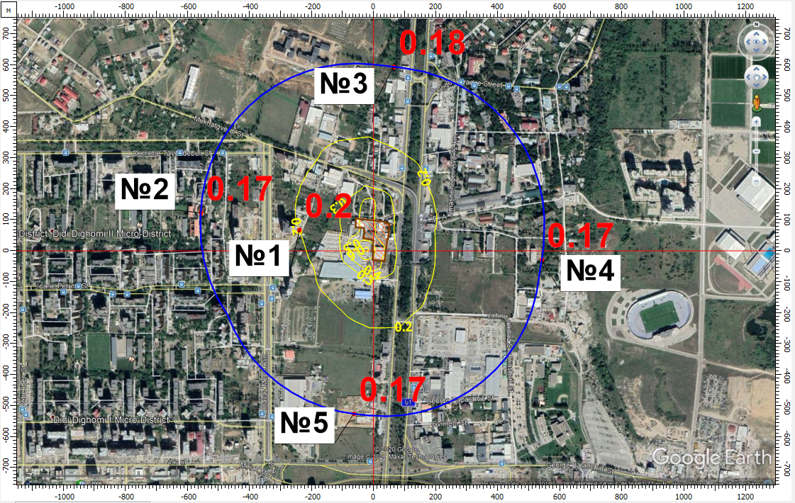
ზემოქმედება ატმოსფერული ჰაერის ხარისხზე
ჩატარებული გაბნევის გაანგარიშების შედეგების მიხედვით, მავნე ნივთიერებათა კონცენტრაციები საკონტროლო წერტილებში (როგორც დასახლებული პუნქტის საზღვარზე ასევე 500 მეტრიანი ნორმირებული ზონის) არ აღემატება ნორმატიულ მნიშვნელობებს. ამდენად სს “ჰიუნდაი ავტო საქართველოს“ ინსინერატორის ფუნქციონირება არ გამოიწვევს ჰაერის ხარისხის გაუარესებას.

Slide 15
ხმაურის გავრცელების გაანგარიშება მშენებლობისა და ექსპლუატაციის ეტაპზე
პროფილის მიხედვით სს „ჰიუნდაი ავტო საქართველოს“ ინსინერატორის მოწყობა და ექსპლუატაცია არ წარმოადგენს მაღალი ხმაურის წარმომქმნელ სფეროს. გაანგარიშებებით ჩანს, რომ საქმიანობის განხორციელების პროცესში უახლოესი საცხოვრებელთან ხმაურის მოსალოდნელი დონეები, როგორც მოწყობის ასევე ექსპლუატაციის ეტაპზე იქნება ნორმატიული დოკუმენტით დაშვებულ ნორმებზე დაბალი, ამასთან ინსინერატორი იმუშავებს)მხოლოდ დღის საათებში (სამუშაო დღეებში 10:00-დან 18:00 სთ-მდე).

Slide 16
ზედაპირული და გრუნტის წყლების დაბინძურების საკითხები
მოწყობის ეტაპი
ინსინერატორის მოწყობის ეტაპზე ნიადაგის და გრუნტის დაბინძურება მოსალოდნელი არაა, რადგან კომპანიის კუთვნილი ტერიტორია მთლიანად ცემენტბეტონის საფარით არის დაფარული. ნიადაგზე და გრუნტზე უარყოფით ზემოქმედებას ადგილი ექნება იმ შემთხვევაში თუ წარმოქმნილი ნარჩენების მართვა არ განხორციელდება სათანადოდ. თუმცა გასათვალისწინებელია, რომ ინსინერატორის მოწყობის ეტაპზე დიდი რაოდენობით და, ამავდროულად სახიფათო, ნარჩენების წარმოქმნა მოსალოდნელი არაა. აღნიშნულის გათვალისწინებით ინსინერატორის მოწყობის ეტაპზე ნიადაგზე და გრუნტზე მოსალოდნელი უარყოფითი ზემოქმედება უმნიშვნელოა.
ექსპლუატაციის ეტაპი
10 ტონიანი რეზერვუარი დამონტაჟდება ინსინერატორისთვის განკუთვნილი შენობის სახურავზე, საიდანაც შეგროვებული ზეთი თვითდენით მიეწოდება ინსინერატორის ღუმელს. როგორც უკვე აღინიშნა, ინსინერატორისთვის განკუთვნილი შენობა ესაზღვრება შპს „დემასი“-ს ტერიტორიას და ავარიული სიტუაციების შემთხვევაში მოსალოდნელია ნამუშევარმა ზეთებმა დააბინძუროს აქ არსებული ნიადაგი და გრუნტი. მეორადი ზეთების გავრცელების პრევენციისთვის რეზერვუარის გარშემო მოეწყობა ერთგვარი აბაზანა, რაც მოსალოდნელ უარყოფითი ზემოქმედების რისკების მინიმუმამდე შეამცირებს.
ინსინერატორის ნორმალურ პირობებში ფუნქციონირების შემთხვევაში ნიადაგზე და გრუნტზე უარყოფითი ზემოქმედება მოსალოდნელი არაა.

Slide 17
ნარჩენების მართვა
ინსინერატორის მოწყობისა და ფუნქციონირების პროცესში წარმოქმნილი ნარჩენების რაოდენობიდან გამომდინარე სს „ჰიუნდაი ავტო საქართველოს“ ნარჩენების მართვის გეგმის მომზადების ვალდებულება არ ეკისრება, თუმცა კომპანიას შემუშავებული აქვს ნარჩენების მართვის გეგმა, სადაც გაწერილია კომპანიის საქმიანობის შედეგად წარმოქმნილი სხვადასხვა ნარჩენების (ავტოტექმომსახურების უბანზე წარმოქმნილი მეორადი ზეთები, ზეთის ფილტრების, ნავთობპროდუქტებით დაბინძურებული ჩვრები და სხვა) მართვის საკითხები. სს „ჰიუნდაი ავტო საქართველო“ უზრუნველყოფს არსებული ნარჩენების მართვის გეგმის განახლებას, სადაც ასევე აღწერილი იქნება ინსინერატორის ფუნქციონირებასთან დაკავშირებული ნარჩენების მართვის საკითხები.

Slide 18
ჯანმრთელობასა და უსაფრთხოებასთან დაკავშირებული რისკები, ზემოქმედება სოციალურ-ეკონომიკურ გარემოზე
ზემოქმედება ადამიანის ჯანმრთელობაზე
დაგეგმილი სამუშაოების გარემოსდაცვითი სტანდარტებით შესაბამისად წარმართის შემთხვევაში ადამიანის უსაფრთხოებასთან დაკავშირებული რისკები მოსალოდნელი არაა. ადამიანის ჯანმრთელობაზე ზემოქმედება შესაძლოა გამოიწვიოს სამუშაო პირობების არასწორად წარმართვამ და/ან ავარიულმა სიტუაციებმა, რა დროსაც მოსალოდნელია როგორც არაპირდაპირი, ისე მეორადი უარყოფითი ზემოქმედება. რიგ შემთხვევებში შესაძლოა ინცინდენტი საკმაოდ მძიმე შედეგებითაც კი დასრულდეს.
იმის გათვალისწინებით რომ ინსინერატორი მცირე წარმადობისაა და მისი ფუნქციონირება პერიოდული იქნება, მოწყობისა და ექსპლუატაციის ეტაპზე აუცილებელი იქნება შრომის დაცვისა და უსაფრთხოების პირობების დაცვა.
სს „ჰიუნდა ავტო საქართველოს“ კომპანიაში დანიშნული ჰყავს შრომის დაცვისა და უსაფრთხოების სპეციალისტი, რომელიც ასევე გაუწევს ზედამხედველობას ინსინერატორის მოწყობისა და ფუნქციონირების პროცესში ადამიანის ჯანმრთელობასა და უსაფრთხოებასთან დაკავშირებულ საკითხებს, კერძოდ:
პერსონალის ჩაუტარდება ტრენინგები უსაფრთხოებისა და შრომის დაცვის საკითხებზე;
დასაქმებული პერსონალი უზრუნველყოფილი იქნებიან ინდივიდუალური დაცვის საშუალებებით;
გააკონტროლებს სამუშაო უბნებზე სტანდარტული სამედიცინო ყუთების არსებობას;
გააკონტროლებს ტექნიკა-დანადგარების ტექნიკური გამართულობას;
გააკონტროლებს სიმაღლეზე მუშაობის პირობებს;
აწარმოებს ინციდენტებისა და უბედური შემთხვევების სააღრიცხვო ჟურნალს.

Slide 19
ჯანმრთელობასა და უსაფრთხოებასთან დაკავშირებული რისკები, ზემოქმედება სოციალურ-ეკონომიკურ გარემოზე
ზემოქმედება სოციალურ-ეკონომიკურ გარემოზე
პროექტის მიხედვით ინსინერატორის მოწყობის ეტაპზე დასაქმებული იქნება 5 ადამიანი, ხოლო ექსპლუატაციის ეტაპზე- 2. მოცემული რაოდენობა წვლილი ძალიან მცირე იქნება ქვეყნის ეკონომიკური მდგომარეობის გაუმჯობესებასა და დასაქმების მაჩვენებლის ზრდაში, თუმცა დადებითად აისახება დასაქმებულთა ეკონომიკურ მდგომარეობაზე.
ადგილმდებარეობისა და დაგეგმილი საქმიანობის მასშტაბის გათვალისწინებით, სოციალურ-ეკონომიკურ გარემოზე უარყოფითი ზემოქმედება მოსალოდნელი არაა.

Slide 20
კუმულაციური ზემოქმედება
კუმულაციური ზემოქმედების შეფასების მთავარი მიზანია პროექტის განხორციელებით მოსალოდნელი ზემოქმედების ისეთი სახეების იდენტიფიცირება, რომლებიც როგორც ცალკე აღებული არ იქნება მასშტაბური ხასიათის, მაგრამ სხვა - არსებული, მიმდინარე თუ პერსპექტიული პროექტების განხორციელებით მოსალოდნელ, მსგავსი სახის ზემოქმედებასთან ერთად გაცილებით მაღალი და საგულისხმო უარყოფითი ან დადებითი შედეგების მომტანია.
ინსინერატორის ექსპლუატაციის ეტაპზე კუმულაციური ზემოქმედება მოსალოდნელია შემდეგი მიმართულებებით:
მავნე ნივთიერებათა ემისიები ატმოსფერულ ჰაერში;
ხმაურის გავრცელება;
გზშ-ს ანგარიშში მოყვანილმა გაანგარიშებამ გვიჩვენა რომ ინსინერატორის ექსპლუატაციის პროცესში მავნე ნივთიერებათა კონცენტრაციები, ფონის გათვალისწინებით, საკონტროლო წერტილებში (როგორც დასახლებული პუნქტის საზღვარზე ასევე 500 მეტრიანი ნორმირებული ზონაში) არ აღემატება ნორმატიულ მნიშვნელობებს და იმ გარემოების გათვალიწინებით, რომ ინსინერატორი წლის განმავლობაში მხოლოდ 317 საათი იმუშავებს და ატმოსფერულ ჰაერზე მავნე ნივთიერებებით კუმულაციური ზემოქმედების რისკი დაბალია.

Slide 21
დასკვნები
ნამუშევარი ზეთების ინსინერატორის განთავსება დაგეგმილია 7983 მ² ფართობის მქონე არასასოფლო-სამეურნეო დანიშნულების ტერიტორიაზე, რომელიც მდებარეობს ქ. თბილისში, ვაკე-საბურთალოს რაონში, დ. აღმაშენებლის ხეივანი მე-12 კილომეტრი. ტერიტორია წარმოადგენს სს „ჰიუნდაი ავტო საქართველოს“ კუთვნილებას.
ინსინერატორის მოწყობის სამუშაოების არ მოიცავს მასშტაბურ სამუშაოებს. მოწყობის სამუშაოების ხანგრძლივობა განსაზღვრულია 10 კალენდარული დღით.
გაანგარიშების შედეგების ანალიზით ირკვევა, რომ საწარმოს მოწყობა/ექსპლუატაციის პროცესში მიმდებარე ტერიტორიების ატმოსფერული ჰაერის ხარისხი 500 მ-ნი ნორმირებული ზონისა და უახლოესი საცხოვრებელი ობიექტის მიმართ (250 მ (პირდაპირი მანძილი)) არ გადააჭარბებს კანონმდებლობით გათვალისწინებულ ნორმებს. არ გამოიწვევს ჰაერის ხარისხის გაუარესებას და მიღებული გაფრქვევები შესაძლებელია დაკვალიფიცირდეს როგორც ზღვრულად დასაშვები გაფრქვევები.
ყველაზე უარესი სცენარის შემთხვევაში ხმაურის მაქსიმალური შესაძლო გავრცელების მაჩვენებელი უახლოეს საცხოვრებელ ობიექტამდე 36 (მოწყობის ეტაპი) და 32 დბა-ს (ექსპლუატაციის ეტაპი) შეადგენს, რაც სავსებით შეესაბამება დღეისთვის არსებულ ტექნიკურ რეგლამენტით გათვალისწინებულ მოთხოვნებს.
დაგეგმილი საქმიანობის განხორციელების შედეგად მცენარეულ საფარზე რაიმე სახის ზემოქმედება (მაგ. მცენარეული რესურსების გამოყენება,

Slide 22
დასკვნები
ხეების მოჭრა და ა.შ.) მოსალოდნელი არაა.
ინსინერატორი არ საჭიროებს ტექნიკური წყლით მომარაგებას, რაც გამორიცხავს საწარმოო ჩამდინარე წყლებით დაბინძურების რისკებს.
შესაბამისი უსაფრთხოების ნორმებისა და შემარბილებელი ღონისძიებების გათვალისწინებით ინსინერატორის ნორმალური ექსპლუატაციის დროს გრუნტის დაბინძურება მოსალოდნელი არაა.
ინსინერატორის ექსპლუატაციის პროცესში წარმოქმნილი ნარჩენების მართვა მოხდება ნარჩენების მართვის კოდექსით გათვალისწინებული პირობების შესაბამისად, რაც მინიმუმამდე დაიყვანს ნარჩენებით დაბინძურების ალბათობას.
პროექტის მიხედვით ინსინერატორის მოწყობის ეტაპზე დასაქმებული იქნება 5 ადამიანი, ხოლო ექსპლუატაციის ეტაპზე- 2. მოცემული რაოდენობა წვლილი ძალიან მცირე იქნება ქვეყნის ეკონომიკური მდგომარეობის გაუმჯობესებასა და დასაქმების მაჩვენებლის ზრდაში, თუმცა დადებითად აისახება დასაქმებულთა ეკონომიკურ მდგომარეობაზე.
ინსინერატორის მოწყობისა და ექსპლუატაციის ეტაპზე მოსალოდნელი ზემოქმედების შემარბილებელი ღონისძიებების და დაგეგმილი საქმიანობის გარემოსდაცვითი მონიტორინგის გეგმაში გაწერილი ღონისძიებების განსაზღვრა/გათვალისწინებით მინიმუმამდე იქნება დაყვანილი გარემოზე მოსალოდნელი უარყოფითი ზემოქმედება, ასევე შემცირდება მოსალოდნელი ავარიული სიტუაციების რისკები.

Slide 23
მადლობა ყურადღებისათვის!

